Slide 1
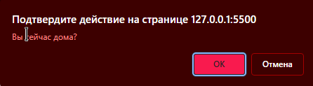
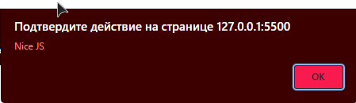
/* Уже без тэга script в самом файле js этого делать не нужно
//document.write("JavaScript говорит привет!"); /* Выводит на рабочую область текст */
//console.log("JavaScript говорит привет!"); /* Выводит в консольно текст*/
//console.error("JavaScript говорит привет!"); /* Выводит в консоль текст в виде ошибки(если не исправть нужно испарвить */
//console.warn("JavaScript говорит привет!"); /* Выводит в консоль текст в виде предупреждения*/
Confirm"Высейчас дома?);"
var data = confirm("Вы сейчас дома?");
console.log(data); При выборе "ок" выводится значение "true" При выборе "отмена" выведен значение "false" в КОНСОЛЬ
alert(“NiceJS");); //Выводит всплыв окно в браузере (невозможно редачить);

Slide 2
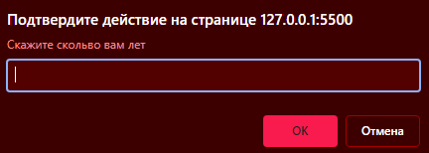
prompt("Скажите скольво вам лет"); //Окно которое взаимодействует с пользователем
var data = prompt("Скажите скольво вам лет");
console.log(data); (Вывод значения в консоль)

Slide 3
JS DOM

